Slide 1
dERECHO eCONÓMICO
uNIVERSIDAD DE chILE

Slide 2
Organización Industrial

Slide 3
Modelo Competencia Perfecta
Derecho Económico - Derecho Universidad de Chile
Atomicidad de agentes productivos.
Homogeneidad de productos o servicios.
Libre movilidad de factores de producción.
Simetría de información.

Slide 4
Consecuencias posibles del Modelo de Competencia Perfecta
Derecho Económico - Derecho Universidad de Chile
Multiplicidad de agentes trae consigo presión competitiva.
Elasticidad de la Demanda: Alta sustituibilidad entre los productos/servicios.
Costos y barreras de entrada y/o salida casi nulas: Competencia Potencial y Sustituibilidad en la oferta.
Agentes económicos altamente informados (productores, proveedores, consumidores)
Equilibrio de mercado = Eficiencia pareto.
Reducción de costos: P=CMg
Optimización de los beneficios sociales.
Innovación.
Eficiencias dinámicas, productivas y asignaturas.

Slide 5
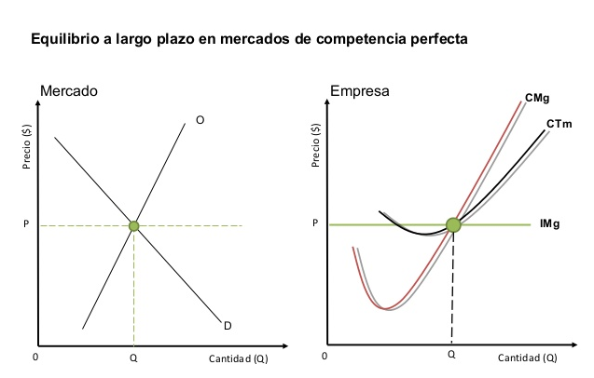

Slide 6
Externalidades - Fallas de Mercado
Derecho Económico - Derecho Universidad de Chile
Barreras de entrada y salida
Barreras legales.
Barreras contractuales.
Barreras estructurales.
Economías de escala - Red.
Asimetrías de información.
Heterogeneidad de los productos: Patentes / productos exclusivos / competencia monopólica.

Slide 7
mODELO MonopÓliCO
Derecho Económico - Derecho Universidad de Chile
Un agente económico contrala la totalidad de la oferta. Gran poder vendedor. En el caso de la demanda - Monopsonio, sin que existan posibilidades de sustitución.
Control de Factores productivos
Rendimientos crecientes de producción.
Explotación exclusiva - patentes, concesiones, licitaciones (competencia por la cancha).
Monopolios legales.
Monopolios naturales y economías de escala.

Slide 8
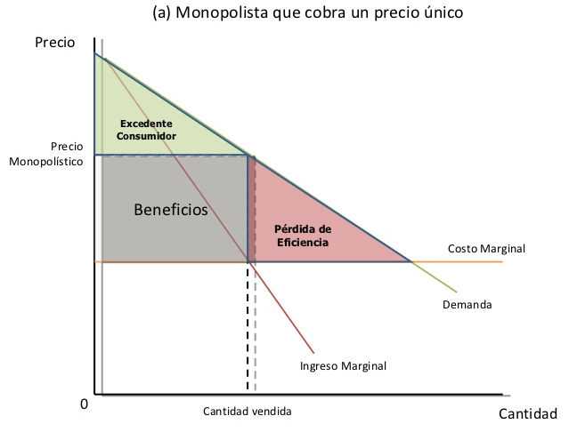

Slide 9
Consecuencias posibles del modelo monopólico
Derecho Económico - Derecho Universidad de Chile
Monopolio impone pérdidas de eficiencias.
El monopolista se enfrenta directamente a la demanda en su determinación de precios.
Sustituibilidad en central para dar cuenta de su poder.
Ingreso marginal del MM es igual a la demanda.

Slide 10
mONOPOLIOS NATURALES
Derecho Económico - Derecho Universidad de Chile
Economías de ámbito.
Economías de escala.
Economías de densidad.
Economias de red.
Facilidades esenciales.

Slide 11
rEGULACIÓN ECONÓMICA
Derecho Económico - Derecho Universidad de Chile
Control del poder de mercado que ejerce el monopolista.
Eficiencia justifica la presencia de un sólo agente.
El uso de del mercado representa un costo social (Coase).
Monopolios tienen costos hundidos.
Regulación de precios - calidades y cantidades.

Slide 12
Facilidad esencial
Derecho Económico - Derecho Universidad de Chile
Monopolio y control de un segmento que interactuá con otros agentes.
Incentivos a la integración vertical.
Incentivos a ejercer ventajas derivadas de la facilidad.
Requisitos:
Control de la facilidad por un monopolista.
Inhabilidad práctica de duplicación.
Denegación del uso por parte de terceros.
Factibilidad de dar acceso.
Regulación:
Acceso abierto.
No discriminación.
Fijación. Cargos de acceso.
Limitación a la integración vertical.

Slide 13
Discriminación de precios.
Derecho Económico - Derecho Universidad de Chile
Información. (Poder de mercado - demanda)
Objetivo - Extracción de excedentes sociales.
Tipos de discriminación.
Discriminación grado 1º - Discriminación perfecta. Ocurre cuando el vendedor conoce la disposición a pagar de cada consumidor y le cobra el precio máximo que está dispuesto a pagar por cada unidad. En este caso, el vendedor se apropia de todo el excedente del consumidor.
Discriminación grado 2º. El vendedor ofrece distintas opciones de combinaciones del producto o servicio para inducir que los consumidores se autoseleccionen. De esta forma, el vendedor cobra precios distintos por los mismos bienes o servicios, pero los consumidores que compran la misma combinación pagarán lo mismo. El ejemplo más común son los descuentos por cantidad.
Discriminación grado 3º. Ocurre cuando el vendedor cobra diferentes precios a diferentes grupos de consumidores. Es uno de los tipos de discriminación más utilizados. Por ejemplo, en los billetes de avión y otros tipos de transporte, las compañías telefónicas y las salas de cine cobran diferentes precios a niños, estudiantes, pensionistas y otros grupos identificables.

Slide 14
Limites al poder monopolio
Derecho Económico - Derecho Universidad de Chile
Elasticidad precio cruzada de la demanda.
> Sustituibilidad < Poder de Mercado
Incentivos legales.
Regulación económica.
Regulación por vía de competencia.
Eficiencias dinámicas y nuevas tecnologías.

Slide 15
Conclusiones AL modelo de competencia perfecta - Monopólico
Derecho Económico - Derecho Universidad de Chile
El modelo de competencia perfecta es un modelo teórico que se distancia de la realidad.
Los supuestos del MCP fallan.
Monopolio es enfrentado por la Tecnología.
Un paso hacia la Organización industrial.
Análisis de las conductas y su impacto en la estructura del mercado.
Diseño de estrategias de los agentes económicos.
Harvard (Estructura)- Chicago (eficiencia)- Post Chicago.

Slide 16
